Slide 1
JUDEŢUL BISTRIŢA – NĂSĂUD,
ÎNCOTRO, DIN PUNCT DE VEDERE CLIMATIC ?
Autor: Mihai.O.Bălan
Notes:
By Mihai.O.Bălan

Slide 3
EUROCHRON EFWS 2900 PRO

Slide 4
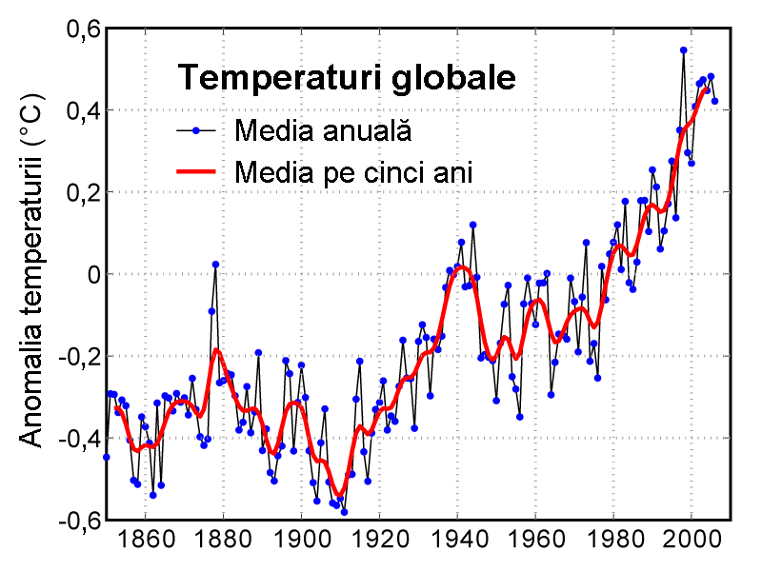
TENDINŢA PRINCIPALĂ A CLIMEI: ÎNCĂLZIRE !!!!

Slide 5
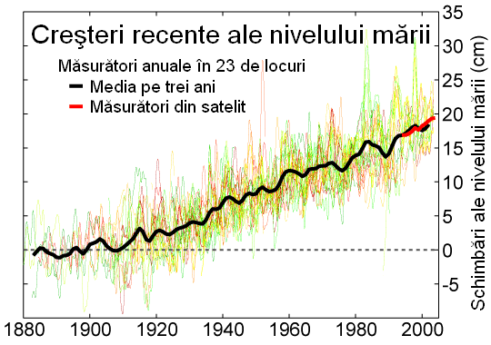
CONSECINŢE MAJORE

Slide 6
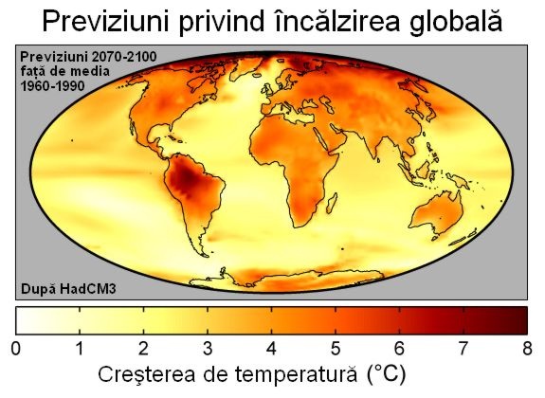
PREVIZIUNI LA NIVEL MACROPLANETAR

Slide 7
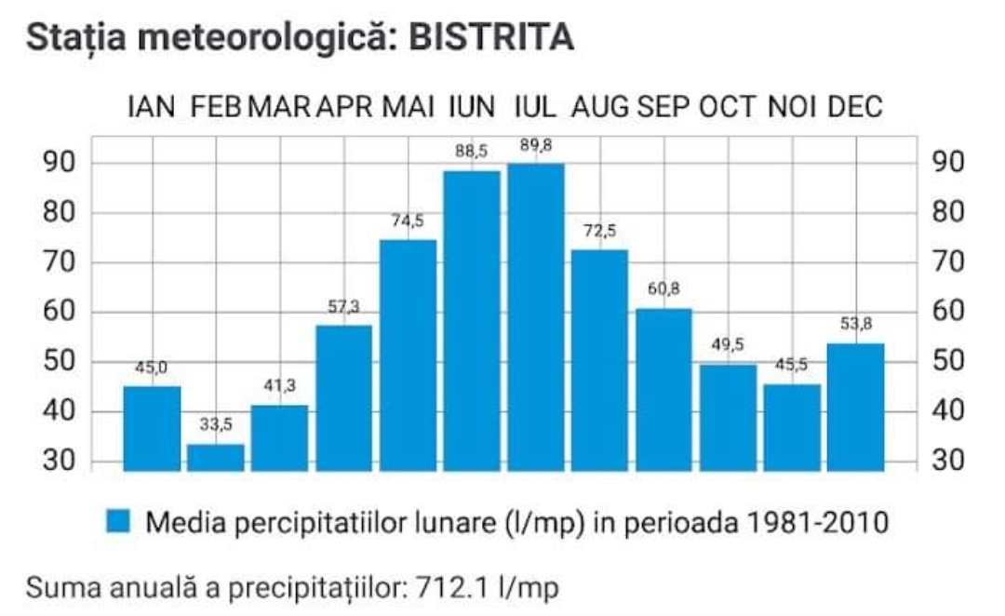
PARAMETRII METEO PRINCIPALI BISTRIŢA, MEDII, PERIOADA 1981 - 2010

Slide 8
TEMPERATURA MEDIE BISTRIŢA, 2015 - 2020
BISTRIŢA, ÎNCOTRO ?
TEMPERATURA MEDIE 1981 – 2010
8.5 C
Începând cu anul 2010, temperatura medie in oraşul BISTRIŢA ,a fost constant cu peste 2 grade C, peste media setului de 30 ani anteriori.
Notes:
BISTRIŢA, ÎNCOTRO ?

Slide 9
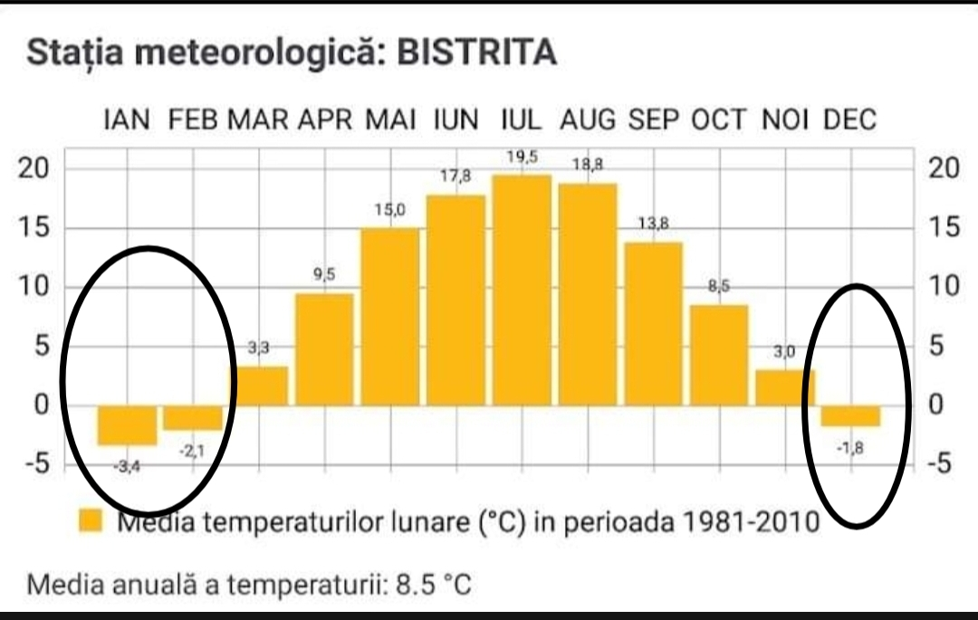
ÎNCĂLZIREA CLIMATICĂ ÎN JUDEŢUL BN, UNIFORMĂ ? RĂSPUNS CLAR : NU !!!
1. Ierni mult mai calde decât mediile multianuale
T. medie decembrie ( 1981 – 2010 ) : - 1.8 C
T. medie ianuarie ( 1981 – 2010 ) : - 3.4 C
T. medie februarie ( 1981 – 2010 ) : - 2.1 C
Notes:
T. Medie decembrie ( 1981 – 2010 ) : - 1.8 C

Slide 10
ÎNCĂLZIREA CLIMATICĂ ÎN JUDEŢUL BN, UNIFORMĂ ? RĂSPUNS CLAR : NU !!!
Anomalie pozitivă
4.6 C !!!
Notes:
4.6 C !!!

Slide 11
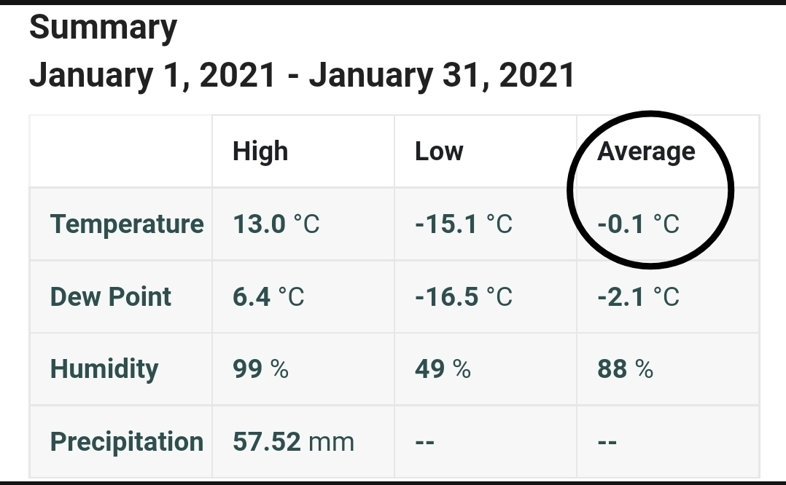
ÎNCĂLZIREA CLIMATICĂ ÎN JUDEŢUL BN, UNIFORMĂ ? RĂSPUNS CLAR : NU !!!
Anomalie pozitivă
3.3 C !!!

Slide 12
ÎNCĂLZIREA CLIMATICĂ ÎN JUDEŢUL BN, UNIFORMĂ ? RĂSPUNS CLAR : NU !!!
Anomalie pozitivă
3.3 C !!!

Slide 13
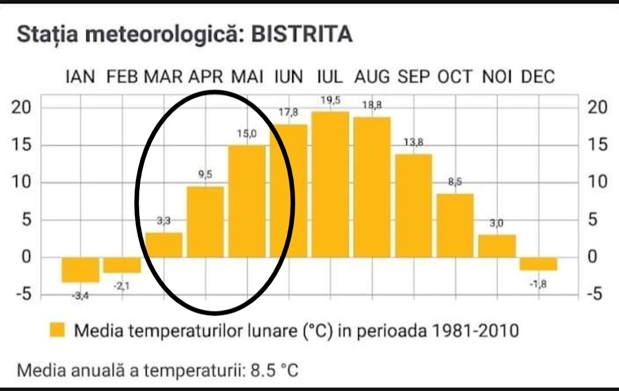
ÎNCĂLZIREA CLIMATICĂ ÎN JUDEŢUL BN, UNIFORMĂ ? RĂSPUNS CLAR : NU !!!
2. Ierni mai calde
primăveri mai reci
precipitaţii excedentare !!!
T. medie martie ( 1981 – 2010 ) : +3.3 C
T. medie aprilie ( 1981 – 2010 ) : +9.5 C
T. medie mai ( 1981 – 2010 ) : +15.0 C
Notes:
precipitaţii excedentare

Slide 14
ÎNCĂLZIREA CLIMATICĂ ÎN JUDEŢUL BN, UNIFORMĂ ? RĂSPUNS CLAR : NU !!!
Anomalie negativă
0.2 C !!!

Slide 15
ÎNCĂLZIREA CLIMATICĂ ÎN JUDEŢUL BN, UNIFORMĂ ? RĂSPUNS CLAR : NU !!!
Anomalie negativă
1.7 C !!!

Slide 16
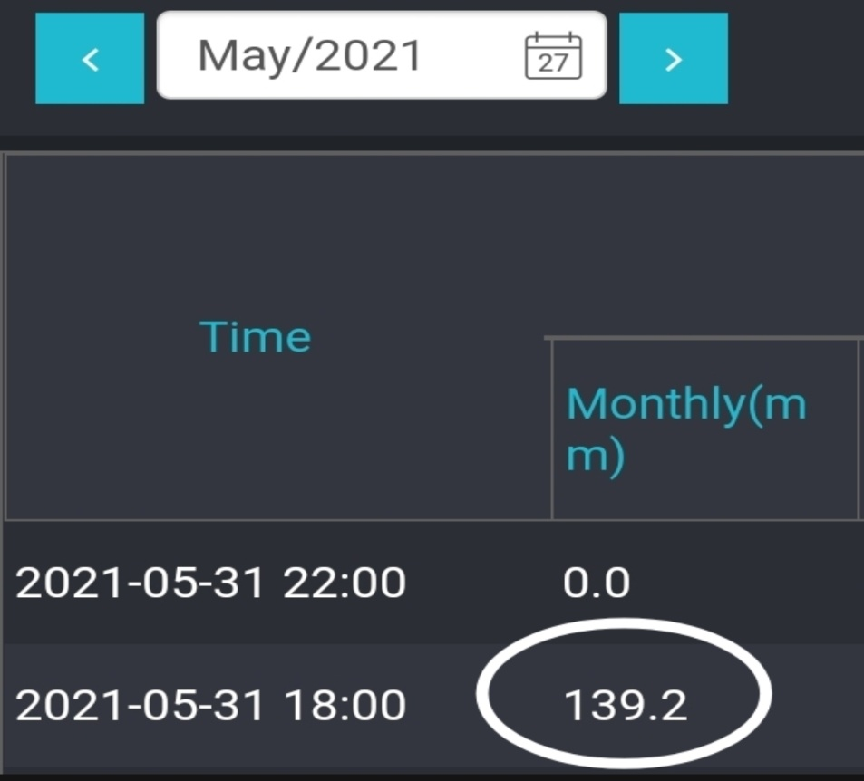
ÎNCĂLZIREA CLIMATICĂ ÎN JUDEŢUL BN, UNIFORMĂ ? RĂSPUNS CLAR : NU !!!
Anomalie negativă
1.1 C !!!

Slide 17
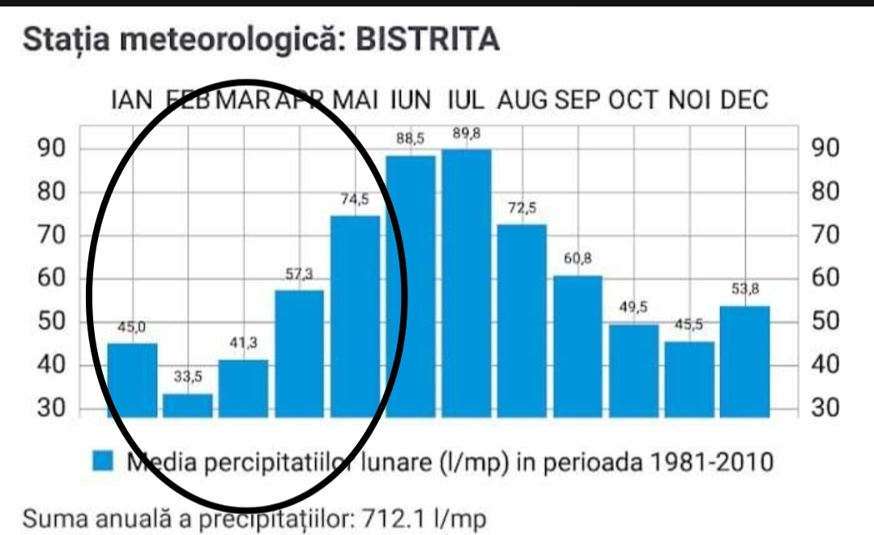
ÎNCĂLZIREA CLIMATICĂ ÎN JUDEŢUL BN, UNIFORMĂ ? RĂSPUNS CLAR : NU !!!
3. Precipitaţii excedentare în primăvară – risc de inundaţii
Notes:
Precipitaţii excedentare în primăvară – risc de inundaţii

Slide 18
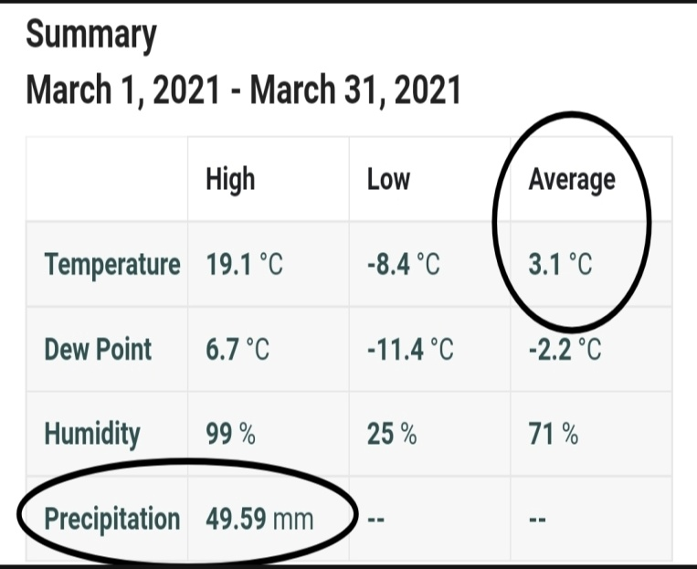
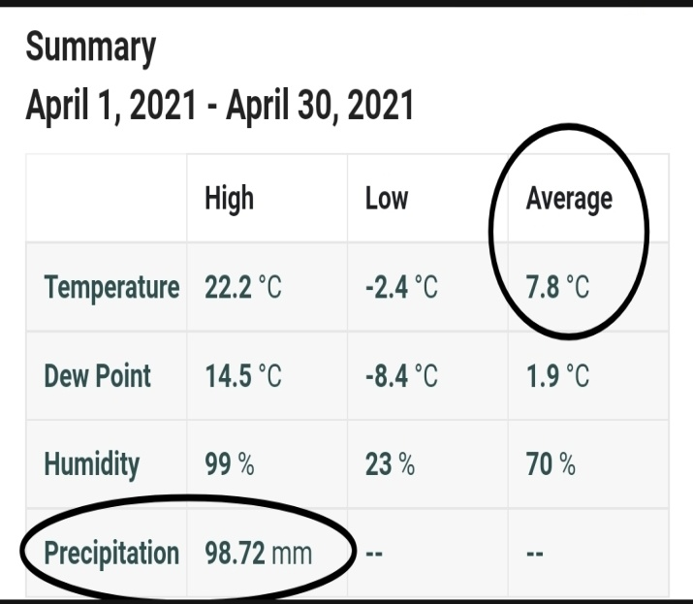
ÎNCĂLZIREA CLIMATICĂ ÎN JUDEŢUL BN, UNIFORMĂ ? RĂSPUNS CLAR : NU !!!
Ierni calde primăveri reci excedent de precipitaţii zăpezi abundente la peste 1500 m. altitudine !
Martie 2021, 20.1 % peste medie
Aprilie 2021, 72,2 % peste medie !!!
Mai 2021, 86.8 % peste medie !!!
Notes:
Ierni calde primăveri reci excedent de precipitaţii zăpezi abundente la peste 1500 m. altitudine !!!

Slide 19
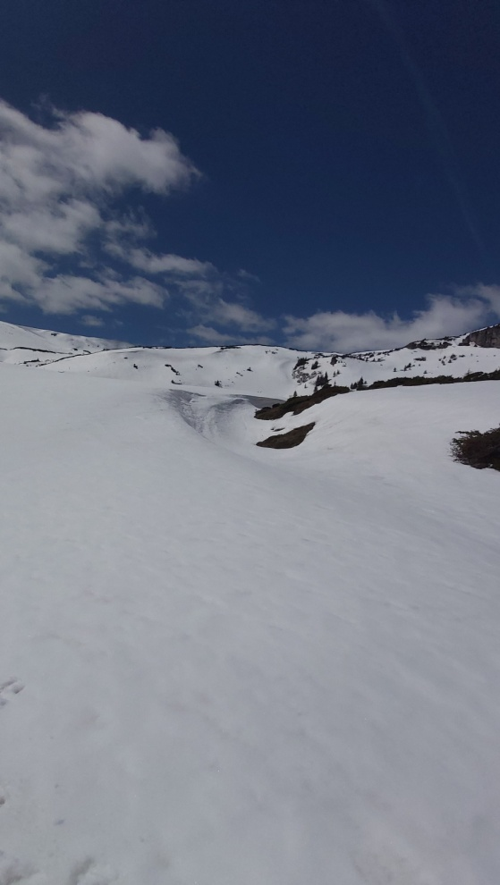
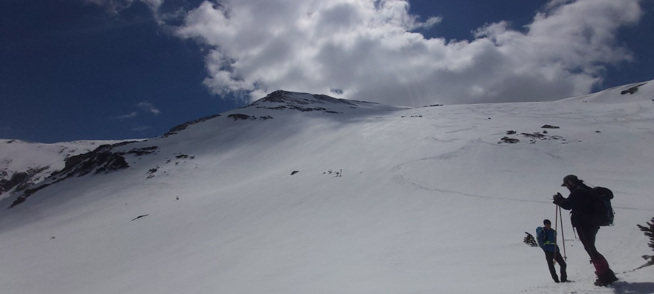
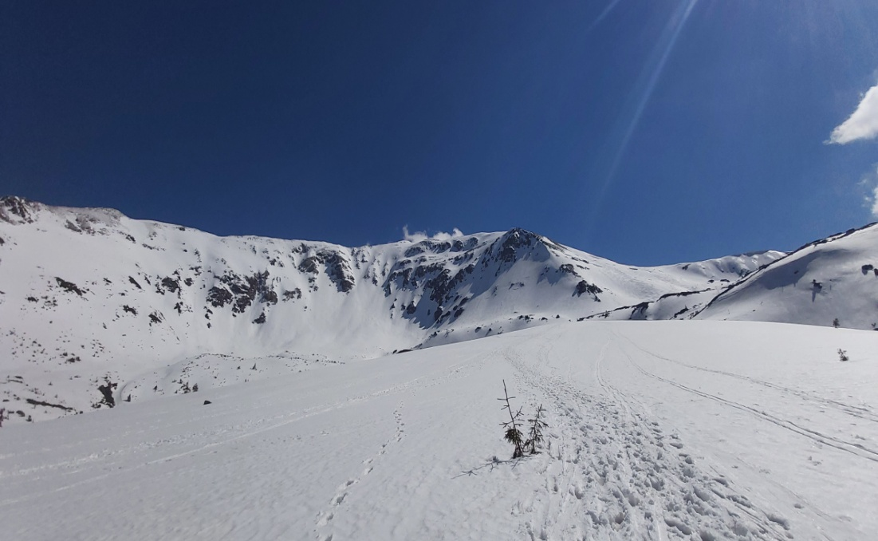
ÎNCĂLZIREA CLIMATICĂ ÎN JUDEŢUL BN, UNIFORMĂ ? RĂSPUNS CLAR : NU !!!
Consecinţă : peste 3 metri, strat de zăpadă, în Munţii Rodnei,
in data de 10 mai !!!

Slide 20
Impactul schimbărilor climatice la nivel local
Riscuri hidrologice accentuate.
Evenimente severe cu caracter temporar în creştere ca număr şi severitate ( grindină de mari dimensiuni, apariția tornadelor în zone în care nu au fost specifice ).
Creşterea numărului de zile cu ploaie – impact asupra agriculturii.
Creşterea stratului de zăpadă la munte – valorificare în vederea amenajărilor schiabile.

Slide 21
Toate ca toate dar… ☺

Slide 22
Toate ca toate dar… ☺

Slide 23
Toate ca toate dar… ☺

Slide 24
Toate ca toate dar… ☺

Slide 25
Toate ca toate dar… ☺

Slide 26
Mulţumesc pentru atenţie ☺ !!!!
Bistrita, 29.04.2021
Notes:
Bistrita, 29.04.2021

